Slide 1
Bộ môn Mạng và Truyền thông máy tính
Phòng 406-E3
Tel: 024-37547611
Homepage: http://fit.uet.vnu.edu.vn/cne/
Facebook: https://www.facebook.com/netdeptUET/

Slide 2
Thông tin giảng viên
PGS. TS. Nguyễn Hoài Sơn
Trang Web: https://uet.vnu.edu.vn/~sonnh/
Thông tin nhóm nghiên cứu: https://uet.vnu.edu.vn/~sonnh/research.html

Slide 3
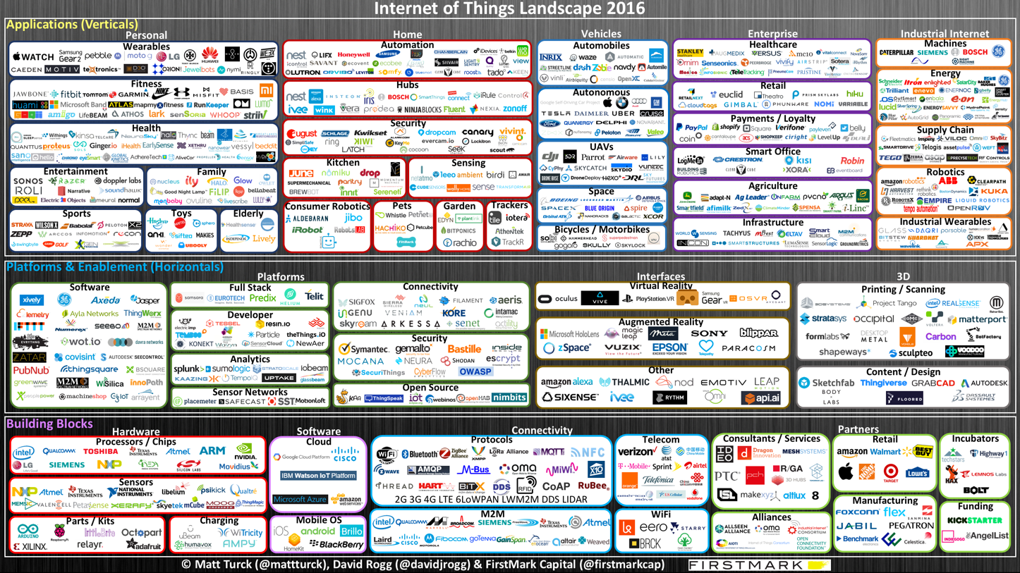
IoT Landscape

Slide 4
Các thách thức đối với việc triển khai các ứng dụng IoT
Đảm bảo độ tin cậy của các thiết bị IoT
Độ chính xác của các dữ liệu cảm biến
Độ bền của các thiết bị IoT
Độ tin cậy của truyền thông không dây
Lưu trữ dữ liệu lớn
Dữ liệu thời gian thực
Big data
Phân tích, mô hình hóa phức tạp
Phụ thuộc vào nhiều đầu vào khác nhau
Cần khối lượng tính toán lớn để tối ưu hóa
An toàn bảo mật thông tin
Khả năng xử lý của thiết bị thấp
Cost <> Benefit
Mô hình kinh doanh mang lại lợi nhuận

Slide 5
Các định hướng nghiên cứu về IoT
IoT Platform cho nhà thông minh
Giúp tích hợp các thiết bị và dịch vụ trong nhà thông minh một cách dễ dàng
Các dịch vụ trong nhà thông minh
Phát hiện bất thường của thiết bị và người dùng trong nhà thông minh
Ổ điện thông minh
Nhận dạng thiết bị
Phát hiện bất thường
Điều khiển đèn thông minh
Tự động bật tắt theo nhu cầu người dùng và trạng thái ánh sáng của môi trường
Tiết kiệm năng lượng tối đa
Bảo tàng thông minh
Tự động hiển thị thông tin theo vị trí người dùng
Tưới tiêu thông minh
Tự động tưới nước dựa trên dữ liệu cảm biến
Tiết kiệm tối đa lượng nước tưới

Slide 6
TS. Trần Trúc Mai mai.tran@vnu.edu.vn/0903404959
Web scraping
Cào dữ liệu từ internet về để phục vụ cho nhiều lĩnh vực khác nhau như thương mại điện tử, bất động sản, tối ưu hóa SEO …
Product Data Extraction
Financial Data
Brand Monitoring
Price intelligence
E-commerce
Xây dựng các ứng dụng nhằm tối ưu hóa việc kinh doanh trên các sàn thương mại điện tử
Market research
SEO optimization
IoT
Ứng dụng của IoT trong các ngành công nghiệp nặng

Slide 7
TS. Trần Trúc Mai mai.tran@vnu.edu.vn/0903404959
4. Cloud computing
Website Monitoring using AWS Lambda and Aurora
AWS ETL Data Pipeline in Python
Machine Learning or Predictive Models in IoT - Energy Prediction Use Case
Build a Data Pipeline in AWS using NiFi, Spark, and ELK Stack
Build an Analytical Platform for eCommerce using AWS Services
5. Software-Defined Network (SDN), Network Function Virtualization (NFV)

Slide 8
TS. Hoàng Xuân Tùng tung.hoang@vnu.edu.vn/0852465677
Cloud System and Applications
Virtual Desktop Infrastructure
Digital Transformation for Manufactures
Security for Virtual Networked Environment
IoT and Smarthome Application

Slide 9
TS. Dương Lê Minh minhdl@vnu.edu.vn/0913507435
Cloud computing
Full stack web development
Mobile application development

Slide 10
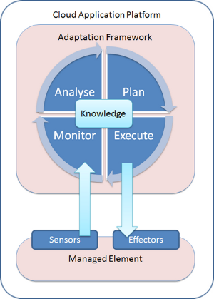
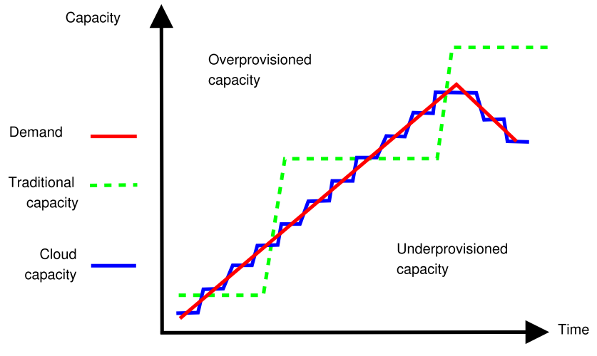
Elasticity in Autonomic Cloud Computing
TS. Phạm Mạnh Linh https://uet.vnu.edu.vn/~linhmp/
Autonomic Computing
inspired by autonomically biological systems
e.g. human digestive, circulatory, nervous systems
Integrate autonomy
into the cloud applications directly
or build a Middleware making the apps autonomous
Self-manging systems
Self-configuration
Self-healing
Self-optimization (Elasticity!)
Rapid provisioning and releasing
Self-protection
MAPE-K loop
MAPE-K loop
* Markus C. Huebscher and Julie A. McCann. 2008. A survey of autonomic computing—degrees, models, and applications. ACM Comput. Surv. 40, 3, Article 7 (August 2008).
Notes:
In the human body, the autonomic nervous system takes care of unconscious reflexes, i.e. bodily functions that do not require our attention, e.g. bodily adjustments such as the size of the pupil, the digestive functions of the stomach and intestines, the rate and depth of respiration and dilatation or constriction of the blood vessels. Without the autonomic nervous system, we would be constantly busy consciously adapting our body to its needs and to the environment.

Slide 11
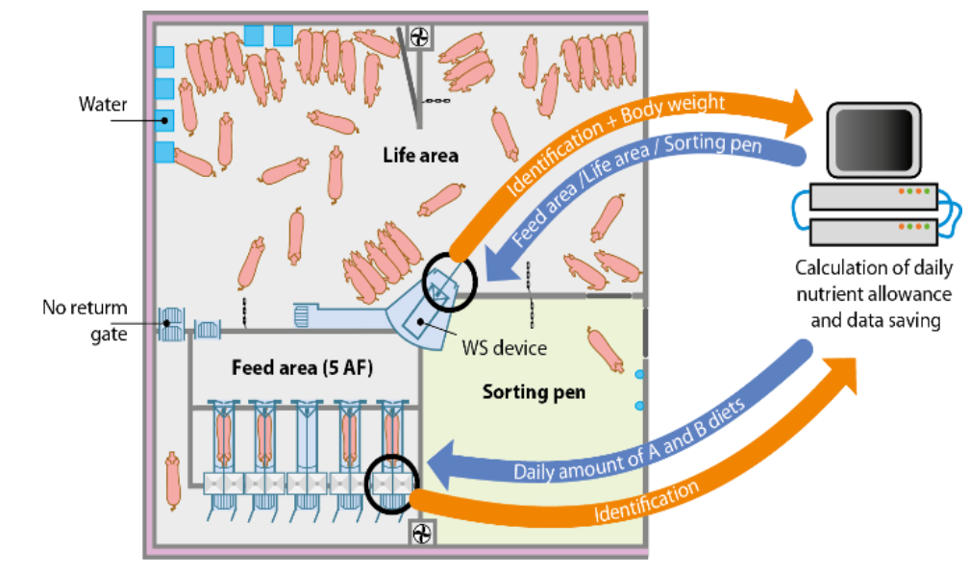
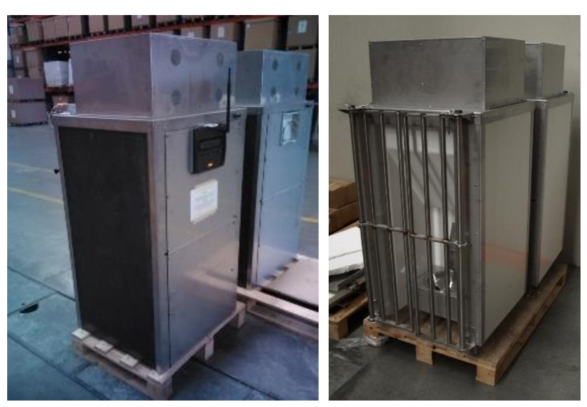
Precision (Smart) Agriculture
TS. Phạm Mạnh Linh https://uet.vnu.edu.vn/~linhmp/
Precision Feeding
A decision support system (DSS) improving
animal’s welfare and productivity
Precision feeder + IoT sensors
Input: feed intake, temperature, moisture…
Applications
Increasing animal’s productivity
Supporting for breeding programs
Preventing diseases
Exploiting and discovering animal’s behaviours
…
Precision Feeding System
Notes:
In the human body, the autonomic nervous system takes care of unconscious reflexes, i.e. bodily functions that do not require our attention, e.g. bodily adjustments such as the size of the pupil, the digestive functions of the stomach and intestines, the rate and depth of respiration and dilatation or constriction of the blood vessels. Without the autonomic nervous system, we would be constantly busy consciously adapting our body to its needs and to the environment.

Slide 12
TS. Nguyễn Ngọc Tân tan.nguyen@vnu.edu.vn/0904183123
Cloud System and Applications
Advanced wireless communications such as 5G/6G, UAV-enabled Communications, Non-Terrestrial Networks, .etc.
Multi-access Edge Computing
IoT and Its Applications
Game theory, AI/Deep Learning for wireless communications: Federated Learning, Transfer Learning
Blockchain for wireless communications
Digital Twin for 6G, Network Function Virtualization (NFV)

Slide 13
Các thầy cô khác có thể nhận đăng ký KLTN của bộ môn
Thầy Hồ Đắc Phương (hodacphuong@gmail.com)
Cô Đào Minh Thư (daominhthu@gmail.com)
Cô Ngô Lê Minh (minhnl@vnu.edu.vn)
Notes:
In the human body, the autonomic nervous system takes care of unconscious reflexes, i.e. bodily functions that do not require our attention, e.g. bodily adjustments such as the size of the pupil, the digestive functions of the stomach and intestines, the rate and depth of respiration and dilatation or constriction of the blood vessels. Without the autonomic nervous system, we would be constantly busy consciously adapting our body to its needs and to the environment.

Slide 14
THANK YOU!

